Slide 1
Портфолио Алексеевой Оксаны Юрьевны
Учителя начальных классов
МОУ «СОШ №26»
г. Воркуты Республики Коми
(Начато - сентябрь 2015 год)

Slide 3
Характеристики профессиональной деятельности
1
Владение современными технологиями
2
Включение в методическую работу
Участие в инновационной деятельности
3

Slide 4
Показатели владения современными технологиями
Создание ситуации выбора и успеха
Организация учебного сотрудничества учащихся
Личностно-ориентированное обучение
Формирование информационной и коммуникативной компетентности обучающихся
Использование принципов деятельности, непрерывности, целостности, творчества
Системно-деятельностный подход
Использование проектных форм работы
Включение детей и родителей в проектную деятельность
Проектные методы обучения
использование ИКТ в ОП
Электронный журнал
ИКТ -технологии
Content Title

Slide 5
Показатели включённости в методическую работу
Повышение
квалификации
Разработка
программ
Участие
в конкурсах
Курсы РО РИПК и ППРО Дистанционное обучение
Проблемные семинары и вебинары
Самообразование
Мониторинг развития личности и индивидуальности младшего школьника
Воспитательная система класса
Конкурсы профессионального мастерства
Интернет-конкурсы и олимпиады для педагогов

Slide 6
Показатели инновационной деятельности
Активизация познавательной и творческой активности обучающихся посредством системно-деятельностного подхода
в обучении»
Школа
самовыражения
Обобщение и
распространение
собственного
опыта
Электронное
портфолио
учителя
Наличие
авторских
разработок
Электронное
портфолио
ученика

Slide 7
Диагностика результатов освоения учащимися учебной программы

Slide 8
Участие обучающихся в олимпиадах
Дистанционная олимпиада по математике международного проекта «videouroki.net» октябрь 2015 год
1 место:
Мельников Глеб
Михеев Леонид
Петров Тимофей
Манвелян Владимир
Мережина Юнела
Прохновская Маргарита
2 место:
Кувыркина София
3 место:
Орлова Софья
Федосеева Виктория
Живов Никита

Slide 9
Участие обучающихся в олимпиадах
Международный конкурс-игра по математике «СЛОН» декабрь 2015 год
1. Мельников Глеб –
1 место
2. Федосеева Виктория – 1 место
3. Нагорная Дарья –
2 место

Slide 10
Участие в школьных конкурсах
«Конкурс чтецов» в рамках празднования Дня Учителя 2015г.
Прохновская Маргарита – 1 место
Орлова Софья – 1 место
Конкурс декоративных работ –
«Подарок своими руками» 2015г.
Бауман Полина – 1 место
Орлова Софья – 1 место

Slide 11
Участие в школьных конкурсах
Юбилейный конкурс художественных композиций – «50летие школы» 2015г.
Бауман Полина – 2 место
Конкурс декоративных работ – «Празднование дня города» 2015г.
Бельтиков Дмитрий – 1 место
Живов Никита – 1 место

Slide 12
Участие обучающихся в школьных конкурсах
Конкурс декоративных работ – «Новогодний марафон» 2015г.
Сергушкин Андрей– 1 место
Ринглер Ксения – 2 место
Михеев Леонид – 2 место
Печёнкин Александр – 3 место

Slide 13
Научно-методическая
деятельность
ТЕМА:
«Активизация познавательной
и творческой деятельности
обучающихся посредством системно-деятельностного подхода в обучении»
1-й этап –Диагностический
(2015 -2016 уч. год)
2-й этап –Прогнозирующий
(2016-2017 уч. год)
3-й этап –Результативный
(2017-2018 уч. год)

Slide 14
«Активизация познавательной
и творческой деятельности
обучающихся посредством системно-деятельностного подхода в обучении»
Интерактивные
методы
обучения
Актуальные
методы
обучения
Творческие отчеты
по предметам
Системно-
Деятельностный
подход
Нетрадиционные
уроки
Общественные
смотры
знаний
Дни открытых
уроков
Предметные
олимпиады
Проектная
деятельность

Slide 15
Учебно-методический комплект для начальной школы «Перспектива»:
Программы
Учебники, соответствующие
базисному учебному плану
Рабочие тетради
Методические пособия
Дополнительная литература:
дидактические материалы, проверочные работы

Slide 16
№ п/п | МЕРОПРИЯТИЯ | ДАТА ПРОВЕДЕНИЯ | ФОРМА РАСПРОСТРАНЕНИЯ ОПЫТА
1. | Урок математики в 1 классе «Число и цифра 1» | 2015 г. (октябрь) | Открытый урок для коллег и администрации
2. | Урок математики в 1 классе «Число и цифра 1» | 2015г. (декабрь) | Публикация на сайте infourok.ru методической разработки (технологической карты урока)
3. | Урок математики в 1 классе «Состав числа 10» | 2015г. (декабрь) | Публикация на сайте infourok.ru методической разработки
4. | Урок русского языка в 4 классе «Правописание ТСЯ, ТЬСЯ у глаголов…» | 2015г. (декабрь) | Публикация на сайте infourok.ru методической разработки (технологической карты урока)
5. | Новогодняя музыкальная сказка «У леса на опушке» | 2016г. (январь) | Участник всероссийского конкурса «Лучшая методическая разработка» http://kladroz/ru
6. | Новогодняя интеллектуальная шоу-игра «Крестики-Нолики» | 2016г. (январь) | Публикация методической разработки на сайте http://kladroz/ru

Slide 17
ПРОФЕССИОНАЛЬНЫЕ ПЛАНЫ САМОСОВЕРШЕНСТВОВАНИЯ
Апробировать новые подходы в обучении
Повышать эффективность
использования ИКТ- технологии
-
-
Продолжить формирование копилки педагогических идей
Совершенствовать технологии системно-деятельностного подхода, исследовательской и проектной деятельности

Slide 18
Выводы:
Анализируя успехи и неудачи своей педагогической деятельности по педагогическому сопровождению обучения в начальной школе средствами инновационной деятельности, пришла к выводу, что положительный результат можно достигнуть только при условии:
Высокой мотивации учащихся, огромного желания и терпения родителей, квалифицированном руководстве педагога;
Грамотного использования диагностического инструментария;
Развития инновационной деятельности в образовательном учреждении;
Системного применения самостоятельных работ на уроках;
Отслеживание и выяснение причин неуспеваемости отдельных учащихся;
6.Мониторинг качества знаний на всех этапах педагогической деятельности;
Выявлены проблемы:
В связи с введением ФГОС необходимо подобрать инструментарий для отслеживания УУД. Диагностика результативности образовательного процесса не может ограничиваться лишь отслеживанием становления предметных знаний и умений у младших школьников. Важную роль приобретает изучение процесса развития личности каждого ребенка, ведь предметные знания нужны ребенку не сами по себе, а как инструмент его адаптации к окружающему миру.
Проблема несоответствия требований учителя и родителей;
Отсутствие правильной дозированной помощи при работе с литературой (легче показать, чем ждать, когда найдёт необходимое);
Слабая материальная обеспеченность семей;
Недостаточная заинтересованность родителей к обучению учащихся.

Slide 19
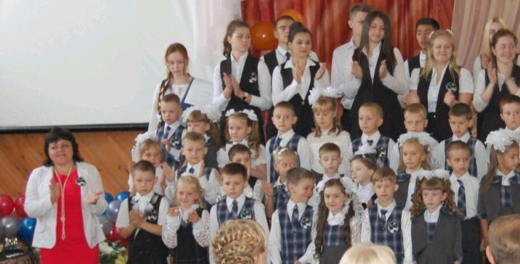
Для совершенствования педагогической системы разработана программа дальнейшей деятельности:
Создание банка диагностических методик для отслеживания сформированности УУД;
Создание банка заданий для коррекционной работы с учащимися;
Привлечение к сотрудничеству родителей не только во внеурочной деятельности.

